Slide 1
Розрахунок індивідуального ризику хромосомних аномалій: трисомії 21, 18, 13

Slide 2
УЗД в 11 – 13 тижнів
1) Вимірювання товщини КП (комірцевого простору)
2) Огляд НК (носової кісточки) та верхньої щелепи плоду
3) Оцінка ЧСС
4) Оцінка кровоплину через ТСК (трикуспідальний клапан) та у венозній протоці
Даний метод скринінгу значно зменшує кількість
жінок, яким потрібно проведення інвазивної
пренатальної діагностики з 20% до 3% та
збільшує частоту виявлення синдрому Дауна та інших
хромосомних захворювань з 50% до 95%

Slide 3
Переваги УЗД в 11 – 13 тижнів
Встановлення точного терміну вагітності
Рання діагностика багатьох вад розвитку плоду
При багатоплідній вагітності дозволяє встановити хоріальність, що є важливим фактором, визначаючим результат багатоплідної вагітності
Можливість в 11 – 13 тижнів виявляти жінок групи високого ризику по розвитку прееклампсії.

Slide 4
Незважаючи на всі переваги УЗД в 11 – 13 тижнів, лікарю, який проводить дослідження,_необхідно:
Володіти відповідними знаннями про діагностичні ознаки, а також тактику ведення вагітності при виявленні тих чи інших станів
Пройти адекватний тренінг по виконанню експерт-ного УЗД та отриманню вимірів високої якості
Результати досліджень піддавати постійному контролю якості, заснованому на розрахунку отриманих вимірів та аудиті зображень

Slide 5
Результати досліджень показали, що:
Частота втрат плодів після трансабдомінальної хоріонбіопсії складає 1%, що не відрізняється від частоти втрат після амніоцентеза в ІІ – му триместрі вагітності
Амніоцентез до 16 тижнів вагітності
1) частота перерваних вагітностей – 2%
2) ймовірність еквіноварусної деформації стоп на 1,5% вище, ніж після хоріонбіопсії або амніоцентеза в ІІ триместрі вагітності

Slide 6
Проведення хоріонбіопсії рекомендовано тільки після 11 тижнів вагітності, якщо проводити хоріонбіопсію до 10 тиж.
можливе підвищення частоти виявлення поперечних редукцій кінцівок, мікрогнатії та макроглосії у плода
Інвазивні втручання повинні виконуватися спеціалістами, котрі пройшли спеціальне навчання та мають достатній досвід

Slide 7
Комірцевий простір (КП) – це скупчення рідини в підшкірній клітковині на задній поверхні шиї плода в І триместрі вагітності
В ІІ триместрі товщина КП щезає або трансформується в шийний набряк (кистозна гігрома: ізольована або з генералізованим набряком)

Slide 8
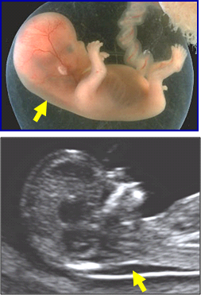
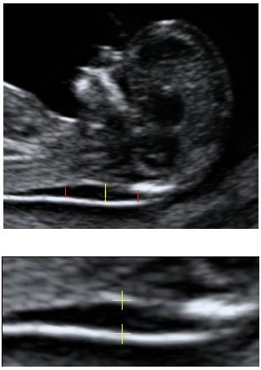
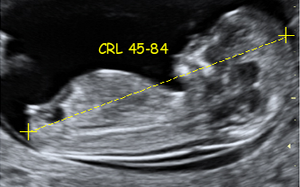

Slide 9
Термін вимірювання комірцевого простору
11 т. 0 дн. – 13 т. 6 дн.
при КТР 45 – 84 мм
Переривання вагітності є більш оптимальним в І триместрі, порівнюючи з другим, проте максимальне скупчення рідини в потиличній ділянці шиї найбільш виражене до 14 тижнів.

Slide 10
Частота серцевих скорочень – як маркер хромосомної патології
В нормі ЧСС: 5 тиж --- 110 '
10 тиж --- 170 '
до 14 тиж до 150 '

Slide 11
Кореляція між КП, ЧСС та видом ХА
 | Комірцевий простір | ЧСС
Трисомія 21 | 3,0 – 4,0 мм | 180 – 185 уд/хв
Трисомія 18 | 5,0 мм | 140 – 155 уд/хв
Трисомія 13 | 4,0 мм | 190 – 200 уд/хв
Шерешевського - Тернера | 9,2 мм | Норма

Slide 12
Диференціальна діагностика трисомії 18 та 13
Показники | Трисомія 13 (с-м Патау) | Трисомія 18 (с-м Едвардса)
Комірцевий простір
β – ХГ
РАРР – А
ЧСС (частота серцевих скорочень) |  | Норма

Slide 13
Переваги скринінгу в І триместрі
І триместр | ІІ триместр
Вік матері | Вік матері
КП | КП
ЧСС | ЧСС
Біохімія (β - ХГ + РАРР – А) | Біохімія (α – FP + β - ХГ + Естріол)
Чутливість – 90 % | Чутливість – 56 – 71 %
Псевдопозитивні результати – 3 % | Псевдопозитивні результати – 5 %

Slide 14
Концентрація β - ХГ + РАРР – А залежить від типу лабораторних аналізаторів, що викорис-товуються, реактивів, терміну вагітності, ваги матері, етнічної групи, паління та застосування методів ДРТ
При розрахунку точного індивідуального ризику необхідно вносити відповідні правки у виміри β - ХГ + РАРР – А

Slide 15
Кожний вимір переводиться в “Медиану от Множеств” (МоМ), специфічну для терміну вагітності, ваги матері, паління, етнічної групи, використання методів ДРТ
У жінок, що палять та при вагітностях внаслідок застосування методів ДРТ – РАРР – А знижений і це може бути неправильно розцінено, як збільшення ризику трисомії по 21.

Slide 16
Комбінований скринінг при трисомії 21
Вільний β – ХГ вищий, ніж при нормальній вагітності та максимальна різниця в концентрації в 13 тижнів
Концентрація РАРР – А нижча, ніж при нормальній вагітності та максимальна різниця в концентрації в 11 тижнів
Комбінований скринінг результативніший в 11 тижнів, ніж в 13 тижнів.

Slide 17
Комбінований тест в 11 -13 тижнів
β – ХГ найвищий в 13 тижнів
РАРР – А найнижчий в 11 – тижнів
Тому,
Комбінований скринінг найінформативніший в 12 тижнів.
РАРР - А + β - ХГ

Slide 18
Кореляція біохімічних маркерів і ХА
 | β – ХГ | РАРР – А
В нормі | 1,0 МоМ | 1,0 МоМ
Трисомія 21 | 2,0 | 0,5
Трисомія 18 | 0,2 | 0,2
Трисомія 13 | 0,3 | 0,4
Шерешевського - Тернера | 1,2 | 0,5
Триплоїдія
ХХУ | 0,2 | 0,1
ХХХ | 9,0 | 0,7

Slide 19
Співвідношення трисомій 18 і 13 до трисомії 21
Трисомія 18 : Трисомія 21
1 : 2,5 випадків
В 11-13тижнів:
Трисомія 13 : Трисомія 21
1 : 7 випадків

Slide 20
Відмінності між трисоміями
Комірцевий простір (КП) при трисомії 18 і 13, при трисомії 21
Концентрація РАРР-А при трисомії 18 і 13, при трисомії 21
Концентрація β - ХГ при трисомії 21 , при трисоміях 18 і 13
ЧСС при трисомії 13, при трисоміях 18 і 21

Slide 21
Порівняльна характеристика генетичних синдромів
 | Трисомія 21 | Трисомія 18 | Трисомія 13 | Шерешев-ського - Тернера | ХХУ | ХХХ
КП | 3,0–4,0 мм і | 5,0 мм | 4,0 мм | 9,2 мм
РАРР - А |  |  |  |  |  | N
β – ХГ
ЧСС | 180 ' | 140 - 155‘ N i | 190-200'

Slide 22
Нові УЗ - маркери
Носова кістка
Фронто – максілярний кут
Кровоплин у венозній протоці
Трикуспідальний кровоплин
Це маркери для діагностики:
  Хромосомних аномалій
  ВВР серця
  Антенатальної загибелі плоду

Slide 23
Оцінка нових маркерів покращує комбінований скринінг, завдяки збільшенню частоти виявлення та зменшення частоти псевдопозитивних результатів
Нові маркери можуть бути оцінені у всіх пацієнтів або тільки у 15%, котрі мають середній ризик (від 1:300 до 1:1000) після проведення комбінованого скринінгу

Slide 24
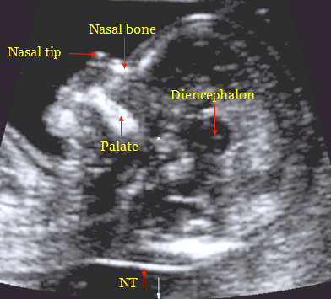
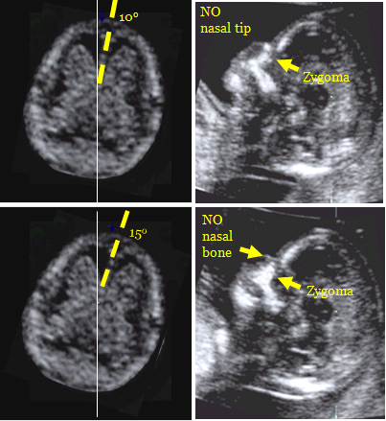
Носові кісточки

Slide 25
Фронто – максілярний кут
В нормі значення фронто – максілярного кута зменшується при збільшенні КТР, а саме:
  84º при КТР 45 мм
  76º при КТР 84 мм
  Фронто – максілярний кут > 90º при:
  Трисомія 21 – 45%
  Трисомія 18 – 55%
  Трисомія 13 – 45%
  В нормі – 5 %

Slide 26
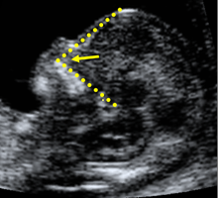
Фронто – максілярний кут

Slide 27
Кровоплин у венозній протоці
Оцінюємо А – хвилю:
- Якщо позитивна або відсутня – норма
- Якщо реверсна – не норма
Реверсна А – хвиля частіше зустрічається при:
- терміні вагітності 11, а не 13 тижнів
- високе значення має товщина КП
- низький рівень РАРР-А в материнській сироватці
- мати темношкіра

Slide 28
Реверсна А – хвиля асоціюється із збільшенням ризику:
- Хромосоних захворювань
- ВВР серця
- Антенатальної загибелі плода
В 11–13 тижнів реверсна А–хвиля зустрічається у:
- Трисомія 21 – 65%
- Трисомія 18 – 55%
- Трисомія 13 – 55%
- В нормі – 3%

Slide 29
Антенатальна загибель плода
Реверсна А – хвиля у венозній протоці
РАРР – А низький
Ожиріння
Якщо наявний реверсний кровоплин:
  Контроль динаміки росту плоду
  Контроль РІ маткових артерій

Slide 30
Трикуспідальний кровоплин
Трикуспідальна регургітація в 11 – 13 тижнів спостерігається при:
    Трисомії 21 – 55%
    Трисомії 18 – 30%
    Трисомії 13 – 30%
    В нормі – 1%
  - Оцінка цього маркеру покращує результати комбінованого скринінгу.
  - Чутливість збільшується з 90% до 95%.
  - Псевдопозитивні результати зменшуються з 3% до 2,5%

Slide 31

Дякуємо за увагу!

